Slide 1
IBM Qradar siem
Présenté par: Daouda S. THERA

Slide 2
Plan
Siem(system information and event management)
Definition
Pourquoi une solution siem
Quelques solutions siem
QRadar
Principales fonctionnalités
Forces
Faiblesses
Conclusion

Slide 3
Siem-definition
SIEM signifie Security Information and Event Management ou gestion des informations et des événements de sécurité. On peut définir le SIEM comme la collecte d’événements en temps réel, la surveillance, la corrélation et l’analyse des événements à travers des sources disparates(hétérogènes, variées).
Dans l’économie numérique mondialisée d’aujourd’hui, il est essentiel de surveiller et de protéger les données de votre entreprise contre les cybermenaces de plus en plus sophistiquées.
Et il y a fort à parier que votre entreprise a plus de données à traiter qu’elle n’en a jamais eu auparavant.
1

Slide 4
Siem-definition
Selon International Data Corporation (IDC), entre 2013 et 2020, l’univers numérique passera de 4,4 trillions de giga-octets de données à 44 trillions de giga-octets de données soit 5 200 Go de données par personne.
En plus des outils sophistiqués servant à attaquer les entreprises et les administrations, la zone d’attaque s’est considérablement étendue, en raison de l’augmentation du nombre de données traversant nos infrastructures informatiques. La capacité à surveiller toutes ces données devient chaque jour un plus grand défi. Heureusement, la gestion de l’information et des événements de sécurité (SIEM) existe.
2

Slide 5
Siem-Pourquoi ?
Le SIEM améliore les entreprises. Les solutions SIEM d’aujourd’hui permettent à votre entreprise de réagir rapidement et avec précision en cas de menace ou de fuite de données.
Une solution SIEM assure la gestion, l’intégration, la corrélation et l’analyse en un seul endroit, ce qui facilite la surveillance et la résolution des problèmes de votre infrastructure informatique en temps réel. Sans SIEM, un analyste de sécurité doit passer en revue des millions de données non comparables, stockées dans des « silos » pour chaque matériel, chaque logiciel et chaque source de sécurité. En bref, SIEM est synonyme de simplicité.
3

Slide 6
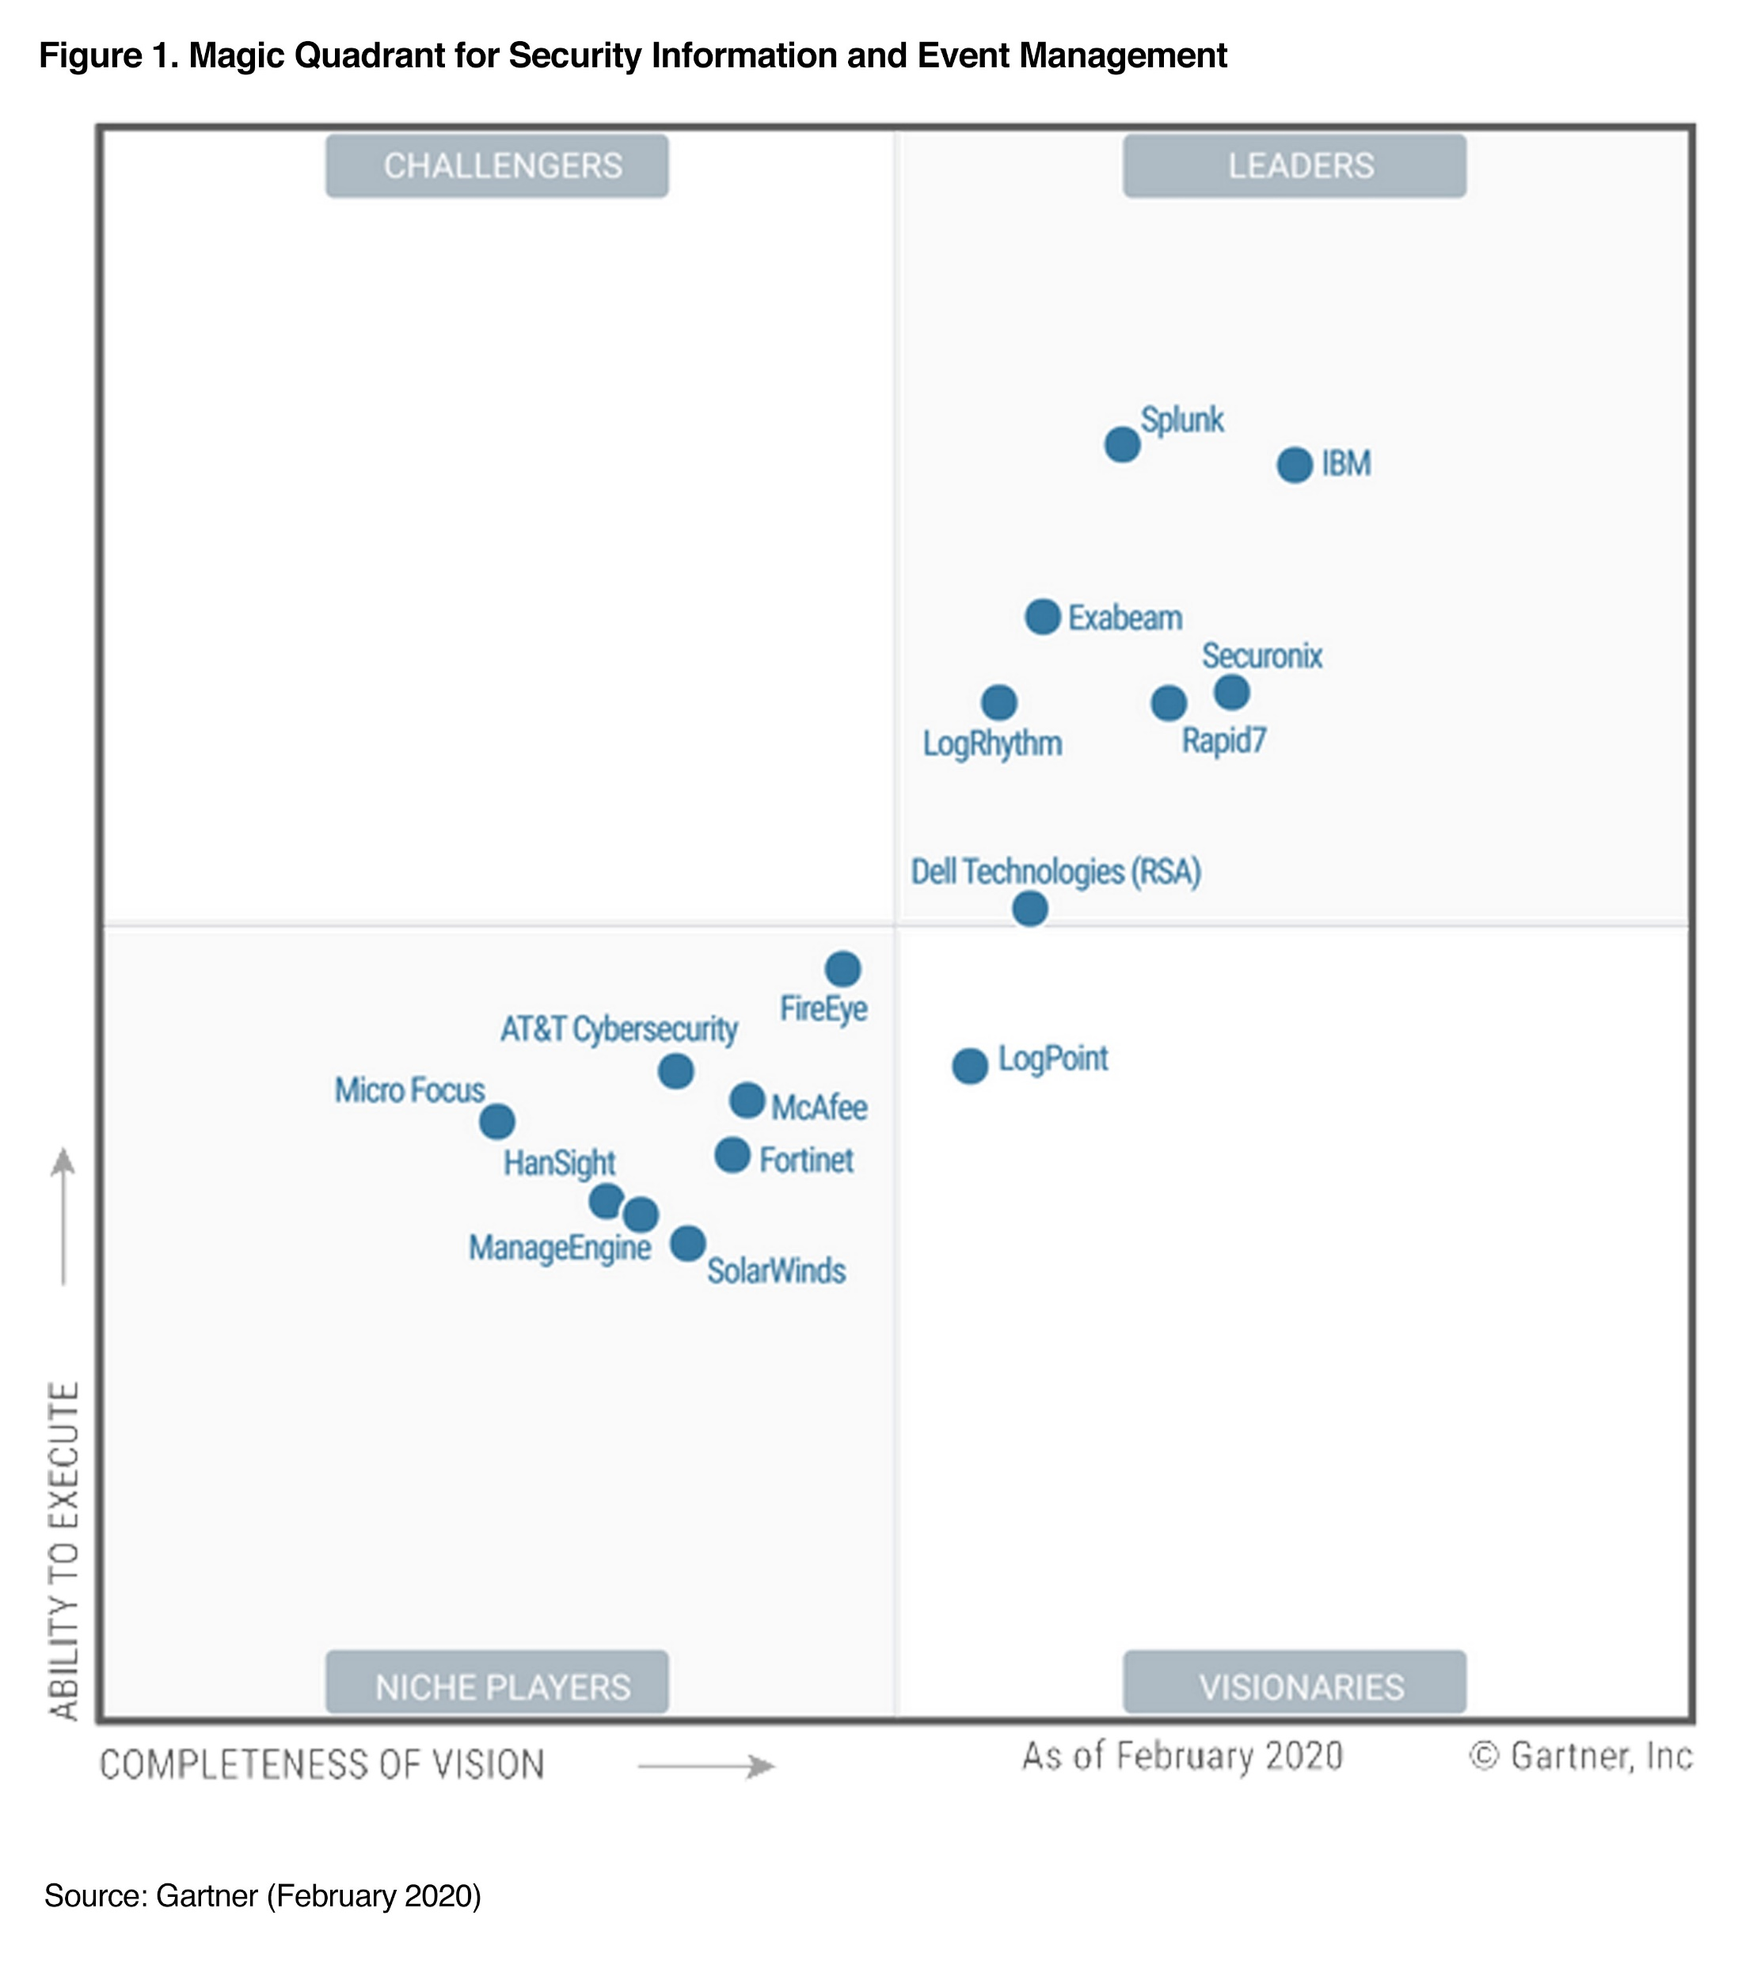
Siem-outils
Qradar -> IBM
Splunk -> Splunk Enterprise
AlienVault -> AT&T Cybersecurity
4

Slide 7
QRadar-Fonctionnalités
5

